Slide 1
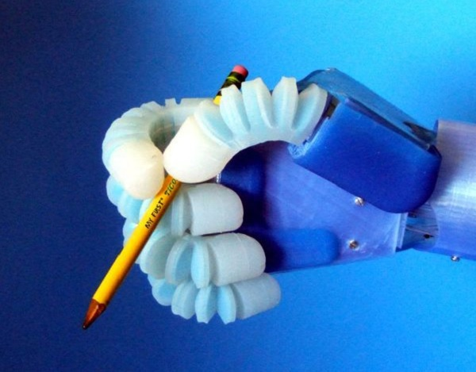
Maak een
zachte robot!

Slide 2
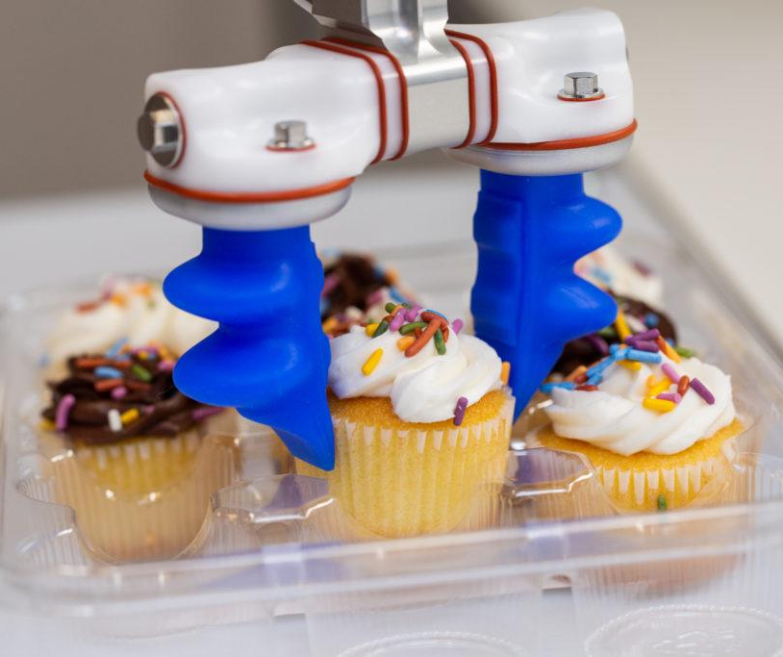
Wat is een
zachte robot?

Slide 3
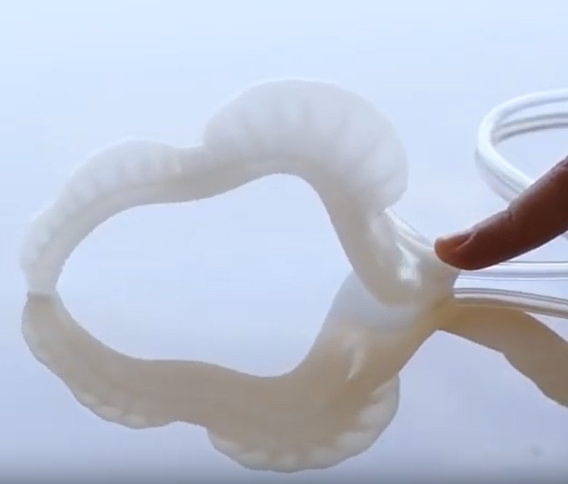
Waar kun je een zachte robot
voor gebruiken?

Slide 4
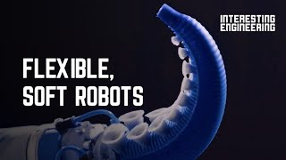

Slide 6
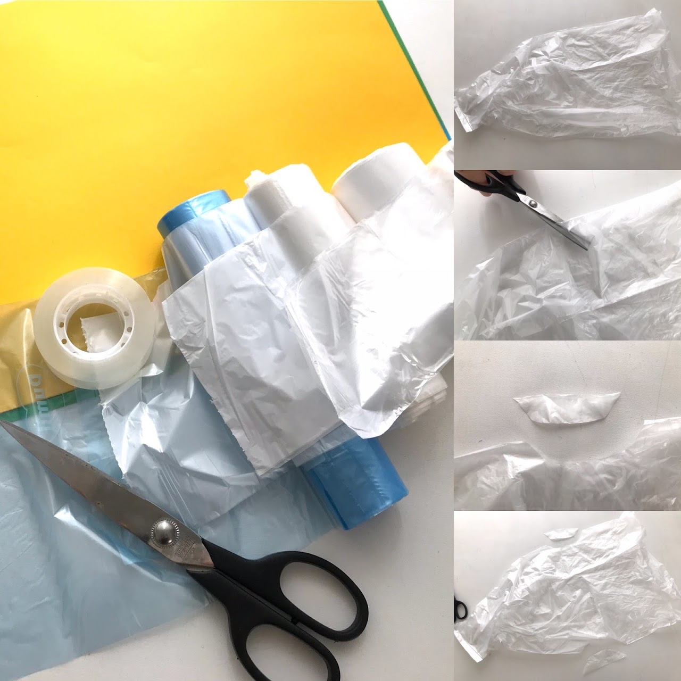
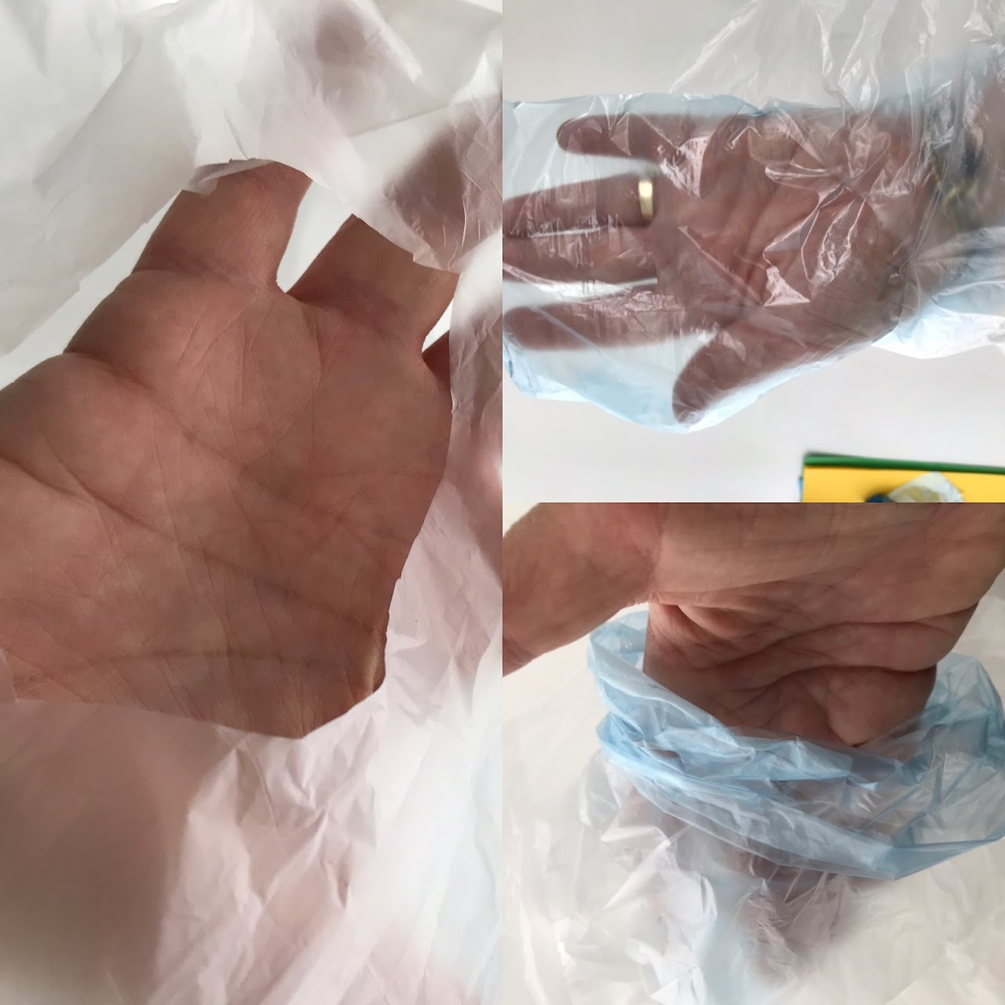
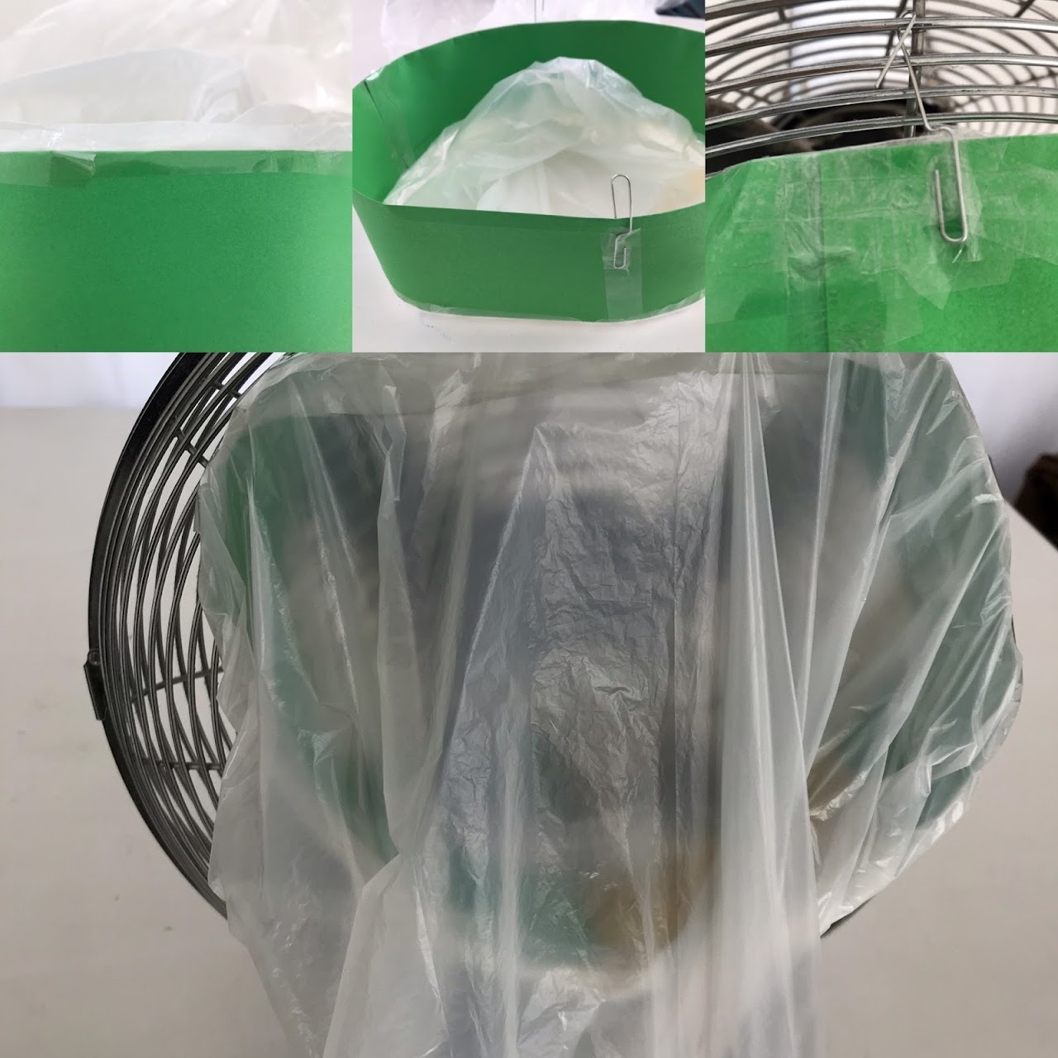
Jij kan ook een zachte robot maken!

Slide 7
Laat je robot zien!

